Slide 1
Projektovanje i modleovanje
Vežba 3
(Prikazivanje učenika u tabeli i filtriranje)

Slide 2
Forma PREGLED Učenika
Kreirati tabelu i u njoj ispisati sve podatke iz tabele „ucenik“
Po otvaranju forme prikazuju se podaci iz baze u tabeli
Izborom odgovarajućeg pola u čekboksu prikazuju se svi muški ili ženski učenici

Slide 3
Forma PREGLED Učenika
Sadržaj forme:
Panel
ComboBox
Labela
Button
Scroll pane
Table
Labela

Slide 4
Forma PREGLED Učenika
U konstruktoru inicijalizujemo SQL upite
Primer sa kombinovanjem 3 upita
Pravljenje jednog upita od 3 upita
Inicijalizacija baze
Dodeljivanje niza string za kolone

Slide 5
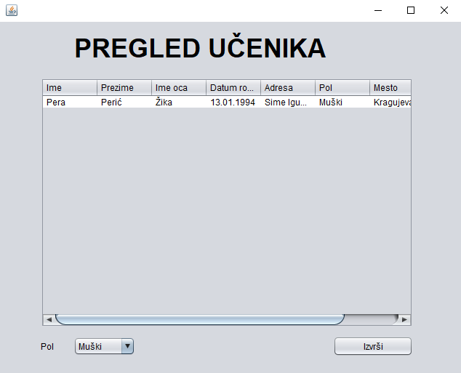
Forma PREGLED Učenika

Slide 6
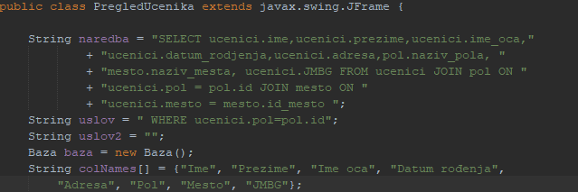
Forma PREGLED Učenika

Slide 7
Forma PREGLED Učenika
Da ne bi ručno unosili polja, čitamo podatke iz baze i upisujemo u kombo boks

Slide 8
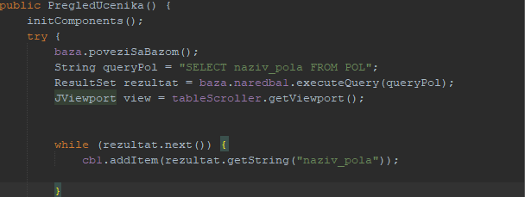
FORMA PREGLED UČENIKA

Slide 9
FORMA ZA PREGLED UČENIKA
ArrayList isto je klasi Vector <>, s tim da je Vector<> thread-safe (ukoliko se koristi veći broj niti, bezbedan je), a ArrayList<> nije.
Korišćenjem ResultSetMetaData klase mogu da se dobiju podaci o ResultSet-u, recimo broj kolona, njihova imena i slično.

Slide 10
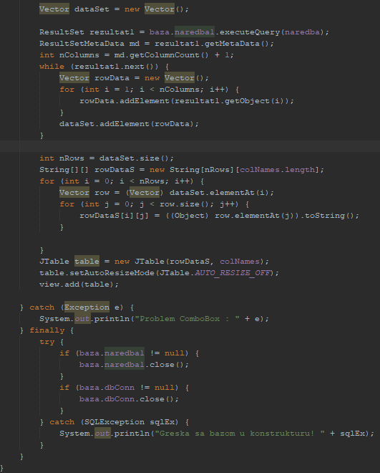

Slide 11
FORMA ZA PREGLED UČENIKA
Kreiramo filtriranje po polu
Stavljamo dugme preko čega pravimo action listener

Slide 12
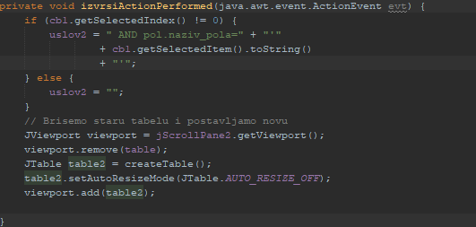
FORMA ZA PREGLED UČENIKA

Slide 13
FORMA ZA PREGLED UČENIKA
Kreiranje metode tipa JTable
Vraća tabelu

Slide 14
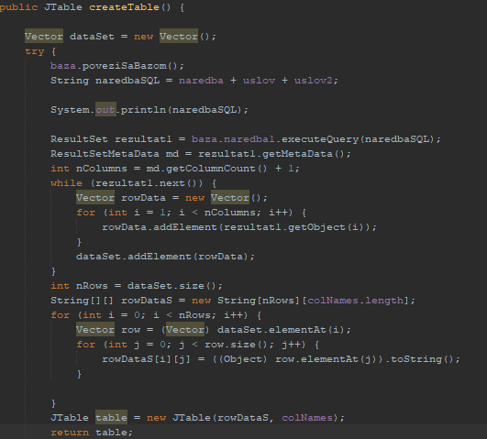

Slide 15
